Slide 1
PHÂN TÍCH DỮ LIỆU THỜI TIẾT TẠI ÚC VÀ MÔ HÌNH DỰ ĐOÁN MƯA
Phân tích dữ liệu
SVTH: Lê Thị Phương Anh – 3121410050
GVHD: Phan Thành Huấn

Slide 2
NỘI DUNG
01
02
03
TỔNG QUAN VỀ ĐỒ ÁN
TIỀN XỬ LÝ DỮ LIỆU
PHÂN TÍCH ĐƠN BIẾN
04
05
06
PHÂN TÍCH ĐA BIẾN
LUẬT KẾT HỢP
MÔ HÌNH DỰ ĐOÁN MƯA

Slide 3
01
TỔNG QUAN VỀ ĐỒ ÁN

Slide 4
Lý do chọn đề tài
Mục tiêu đồ án
Dự báo mưa chính xác đóng vai trò quan trọng trong việc hỗ trợ nông nghiệp, quản lý nguồn nước và giảm thiểu rủi ro thiên tai. Với địa lý đa dạng và khí hậu biến động như Úc, việc nghiên cứu và xây dựng mô hình dự báo mưa hiệu quả là vô cùng cần thiết. Em đã chọn đề tài này nhằm khám phá các quy luật ẩn sâu trong dữ liệu khí tượng và góp phần xây dựng một hệ thống dự báo thời tiết tin cậy hơn.
Đồ án tập trung phân tích mối quan hệ giữa nhiệt độ, độ ẩm và áp suất nhằm xây dựng một mô hình dự báo mưa chính xác, góp phần nâng cao chất lượng cuộc sống và giảm thiểu rủi ro thiên tai. Qua việc phân tích đơn biến và đa biến, nghiên cứu sẽ cung cấp cái nhìn sâu sắc về biến đổi khí hậu và cơ chế hình thành mưa.

Slide 5
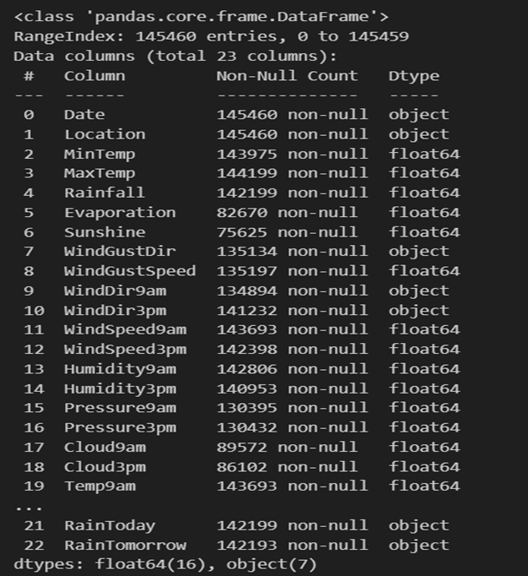
Mô tả tập dữ liệu
Tập dữ liệu Rain in Australia được lấy từ https://www.kaggle.com/
Dữ liệu này bao gồm 10 năm (2008 - 2018) quan sát thời tiết hàng ngày từ nhiều địa điểm trên khắp nước Úc.

Slide 6
02
TIỀN XỬ LÝ DỮ LIỆU

Slide 7

TIỀN XỬ LÝ DỮ LIỆU
Xóa dữ liệu
Làm sạch dữ liệu
Xử lý dữ liệu bị thiếu
Xử lý giá trị ngoại lai

Slide 8

Xóa dữ liệu
Xóa các cột không quan trọng cho việc phân tích dữ liệu.
Xóa các dòng sai ràng buộc.
Xóa các dòng có giá trị null.

Slide 9

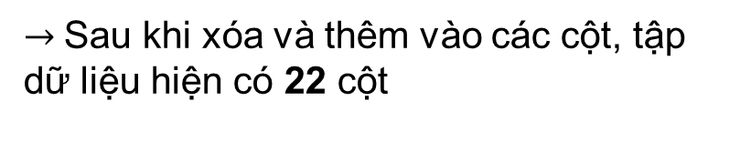
Làm sạch dữ liệu
Tạo thêm cột Season: Dự đoán khả năng mưa dựa trên đặc điểm của từng mùa. Phát hiện các xu hướng thời tiết theo mùa
Tạo thêm cột Region: Giúp nhóm các địa điểm thành các khu vực lớn hơn (North, South, East, West, Southeast). Thay vì phân tích 49 địa điểm riêng lẻ, ta có thể phân tích theo 5 khu vực chính
Xử lý dữ liệu thời gian: Chuyển đổi kiểu dữ liệu cột “Date” thành datatime
$→$Sau khi xóa và thêm vào các cột, tập dữ liệu hiện có 22 cột

Slide 10

Xử lý dữ liệu bị thiếu
Xử lý dữ liệu thiếu với biến mục tiêu: Tách riêng các dòng có giá trị null trong cột "RainTomorrow" ra một DataFrame mới. Xóa các dòng đó khỏi DataFrame gốc.
Đối với biến số, điền giá trị trung bình cho các điểm dữ liệu bị trống.
Đối với biến định lượng, sử dụng yếu vị để điền vào dữ liệu bị trống cho các cột.

Slide 11
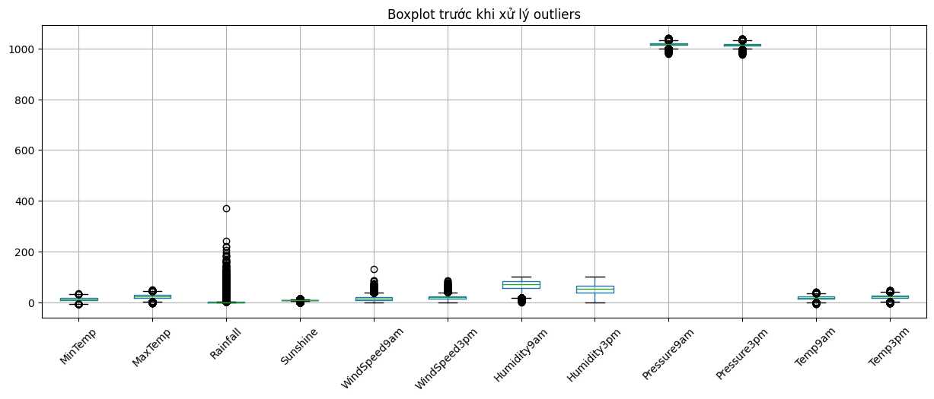
Xử lý giá trị ngoại lai

Slide 12
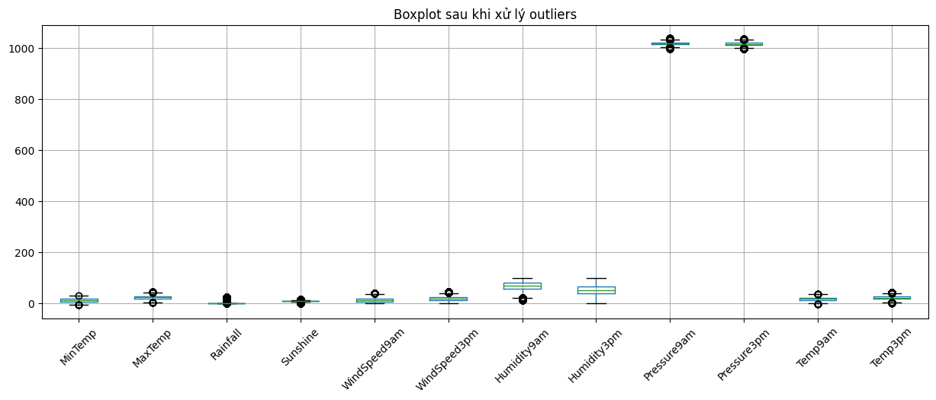
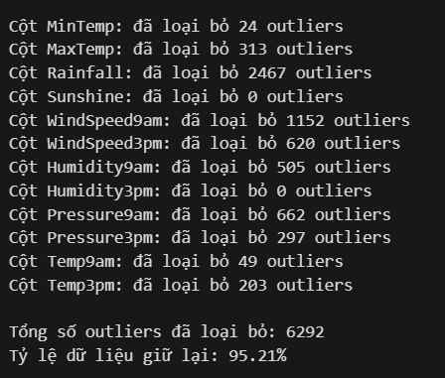
Xử lý giá trị ngoại lai

Slide 13

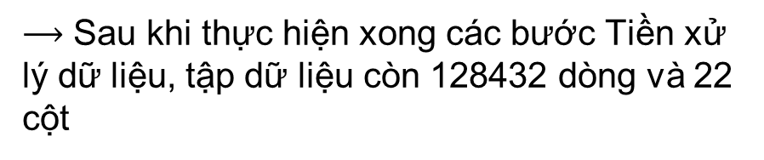
$⟶$ Sau khi thực hiện xong các bước Tiền xử lý dữ liệu, tập dữ liệu còn 128432 dòng và 22 cột

Slide 14
03
PHÂN TÍCH ĐƠN BIẾN

Slide 15

Phân tích đơn biến (Univariate Analysis) là một kỹ thuật thống kê cơ bản dùng để khám phá và mô tả đặc điểm của một biến số duy nhất trong tập dữ liệu. Nói cách khác, chúng ta sẽ tập trung vào việc tìm hiểu và hiểu rõ hơn về một biến số riêng lẻ mà không cần so sánh hay liên hệ với các biến số khác.
Phân tích đơn biến giúp :
+ Hiểu rõ dữ liệu: Giúp chúng ta nắm bắt được phân bố, xu hướng, và các đặc trưng quan trọng của biến số đó.
+ Chuẩn bị cho phân tích đa biến: Cung cấp nền tảng kiến thức cần thiết trước khi tiến hành phân tích mối quan hệ giữa các biến.
+ Phát hiện ngoại lệ: Giúp xác định các giá trị dữ liệu bất thường hoặc không phù hợp với xu hướng chung.
Các Phương pháp phân tích:
+ Các độ đo xu hướng trung tâm (mean, median, mode).
+ Các độ đo phân tán (variance, standard deviation).
+ Biểu đồ (histogram, box plot, bar chart).
+ Bảng tần số.
+ Phân vị.

Slide 16
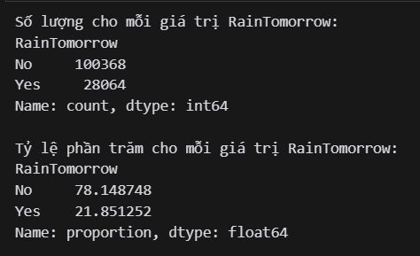
3.1 RainTomorrow
Phần lớn các ngày (gần 4/5) là không có mưa
Tỷ lệ khoảng 3.6:1 giữa ngày không mưa và có mưa
Điều này phản ánh đặc điểm khí hậu tương đối khô ráo của khu vực nghiên cứu

Slide 17
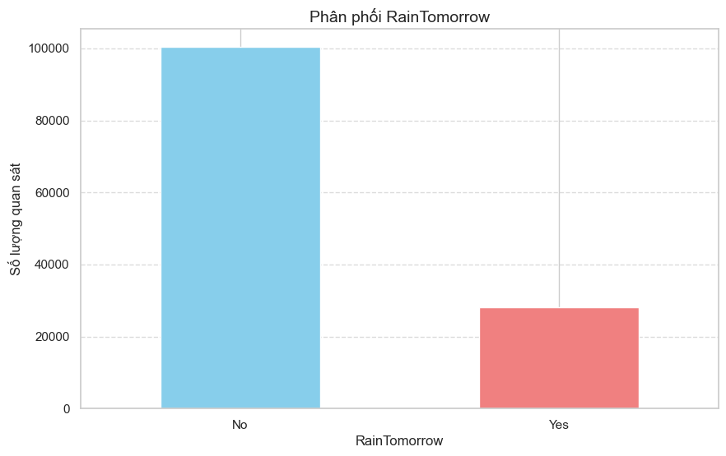
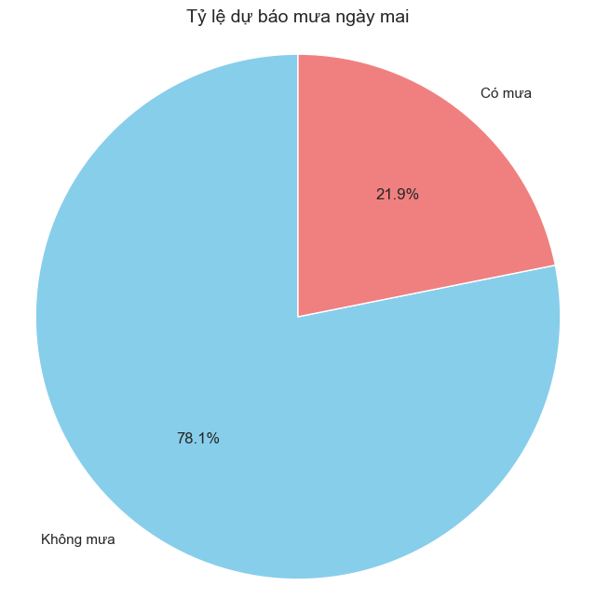
3.1 RainTomorrow

Slide 18
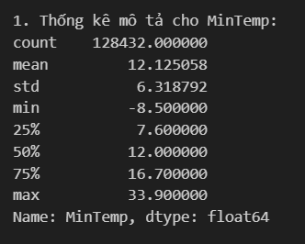
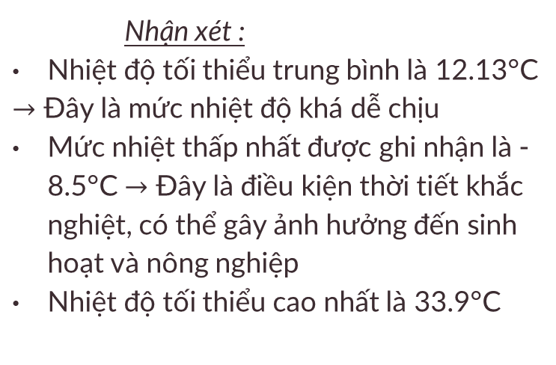
3.2 Nhiệt độ
3.2.1 MinTemp
Nhận xét :
Nhiệt độ tối thiểu trung bình là 12.13°C
$→$ Đây là mức nhiệt độ khá dễ chịu
Mức nhiệt thấp nhất được ghi nhận là -8.5°C $→$ Đây là điều kiện thời tiết khắc nghiệt, có thể gây ảnh hưởng đến sinh hoạt và nông nghiệp
Nhiệt độ tối thiểu cao nhất là 33.9°C

Slide 19
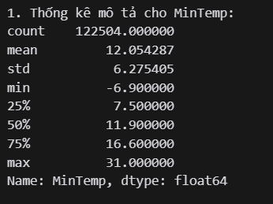
3.2.1 MinTemp
Nhận xét :
Biên độ nhiệt rất lớn, từ âm 8.5°C đến 33.9°C
Thể hiện đặc điểm của khí hậu có sự dao động mạnh

Slide 20
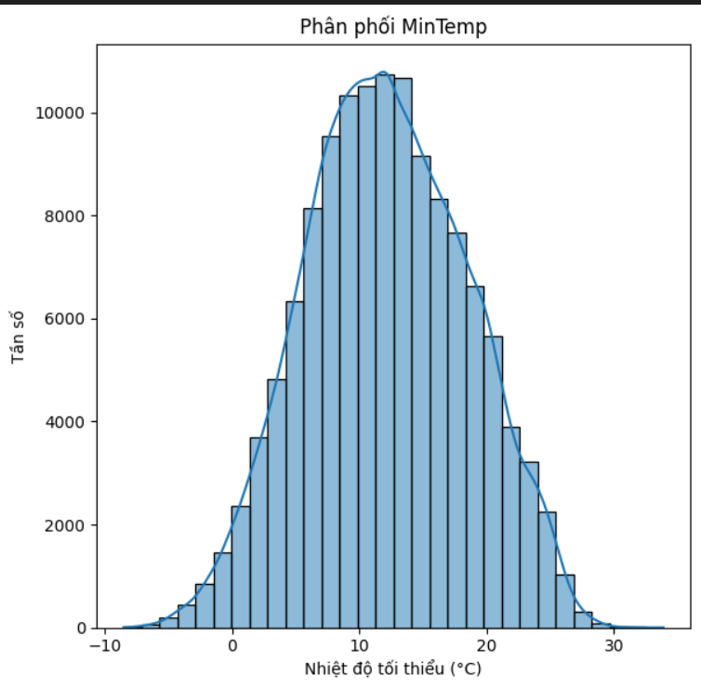
3.2.1 MinTemp
Nhận xét :
Tập trung chủ yếu quanh mức 10-12 độ C. Nhiệt độ dao động trong khoảng từ -10 đến 30 độ C, với phần lớn các quan sát nằm trong khoảng 5 đến 20 độ C. Điều này cho thấy khu vực nghiên cứu có biên độ nhiệt khá lớn nhưng ổn định theo phân phối chuẩn.

Slide 21
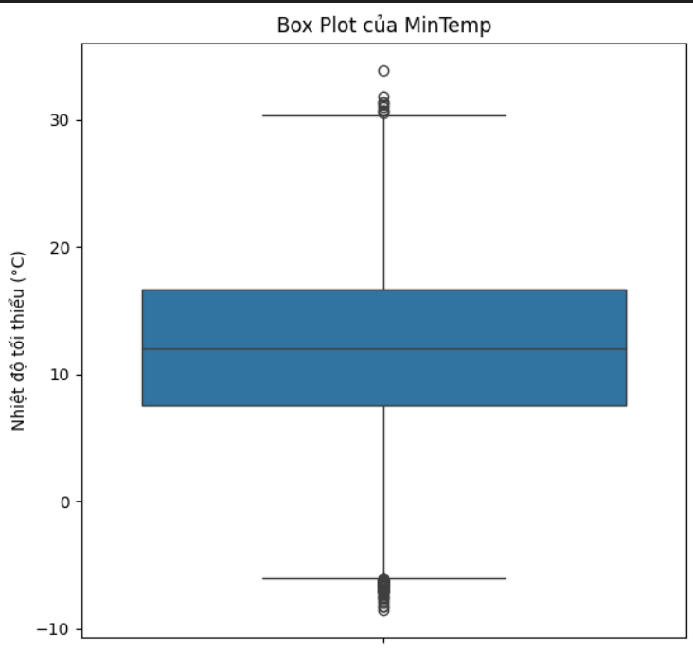
3.2.1 MinTemp
Nhận xét :
Nhiệt độ tối thiểu có xu hướng tập trung quanh 12°C, với 50% quan sát nằm trong khoảng từ 7 đến 17°C. Có một số điểm ngoại lai ở cả hai đầu. Nhìn chung, phân phối nhiệt độ tối thiểu khá cân đối và ổn định

Slide 22
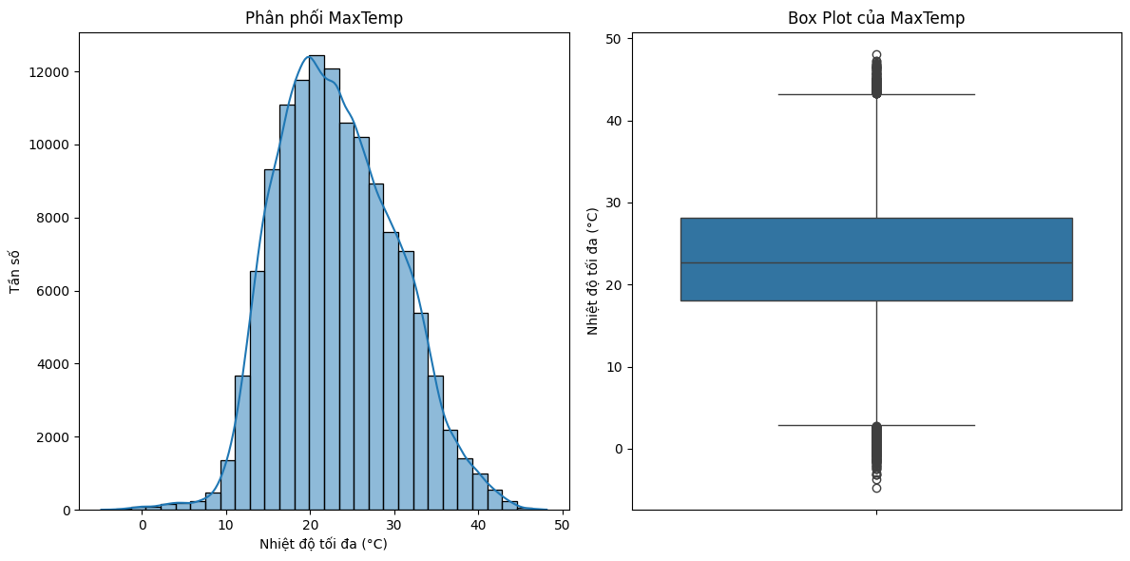
3.2.2 MaxTemp

Slide 23
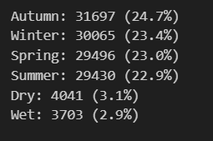
3.3 Season
Nhận xét
Phân bố giữa 4 mùa chính khá đồng đều
Mùa khô và mùa mưa chiếm tỷ lệ nhỏ. Tổng cộng chỉ chiếm khoảng 6% số quan sát.

Slide 24
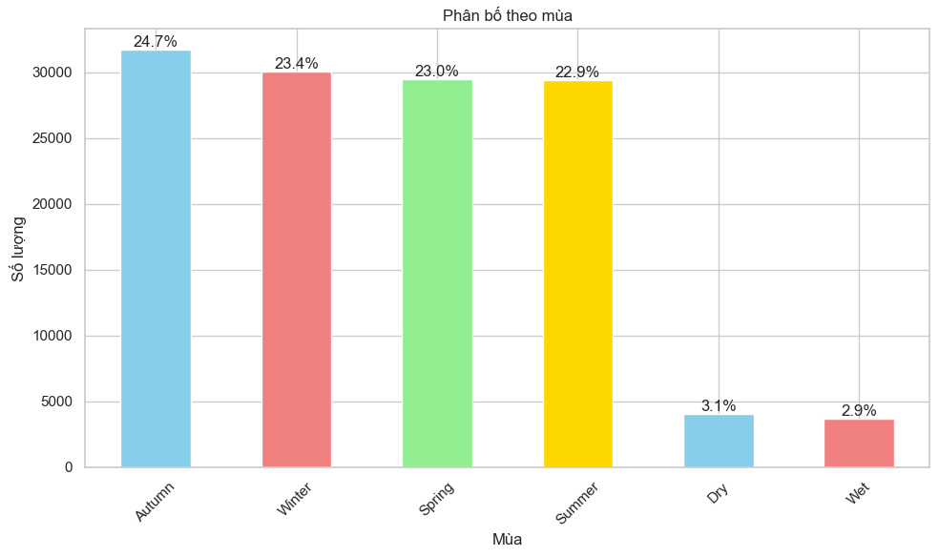
3.3 Season
Nhận xét
Phân bố giữa 4 mùa chính khá đồng đều
Mùa khô và mùa mưa chiếm tỷ lệ nhỏ. Tổng cộng chỉ chiếm khoảng 5.9% số quan sát.

Slide 25
04
PHÂN TÍCH ĐA BIẾN

Slide 26
4.1 MỐI TƯƠNG QUAN GIỮA CÁC BIẾN SỐ
Phân tích đa biến là một tập hợp các phương pháp thống kê được sử dụng để khám phá và mô tả mối quan hệ giữa nhiều biến số cùng một lúc. Không giống như phân tích đơn biến chỉ tập trung vào một biến, phân tích đa biến cho phép chúng ta hiểu rõ hơn về cách các biến khác nhau tương tác và ảnh hưởng lẫn nhau.

Slide 27
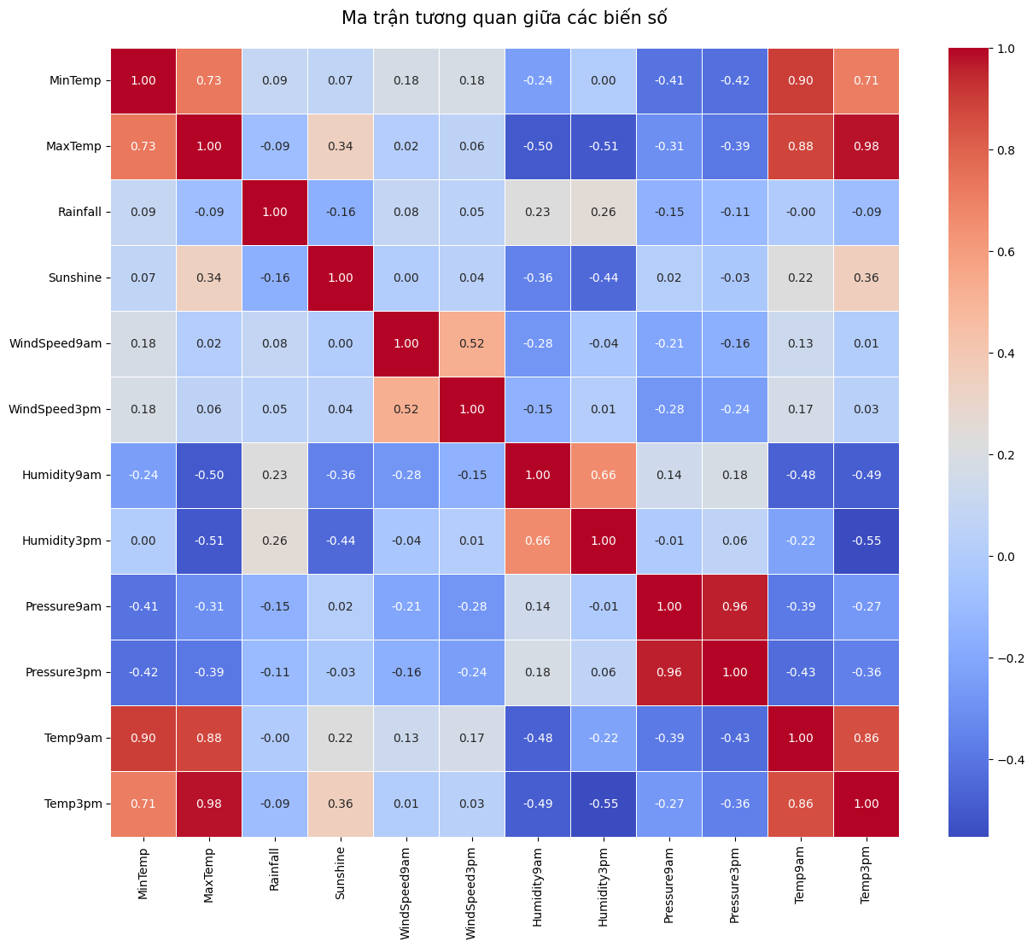
4.1 MỐI TƯƠNG QUAN GIỮA CÁC BIẾN SỐ

Slide 28
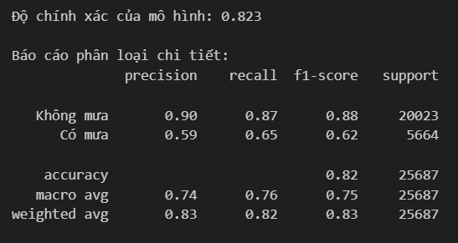
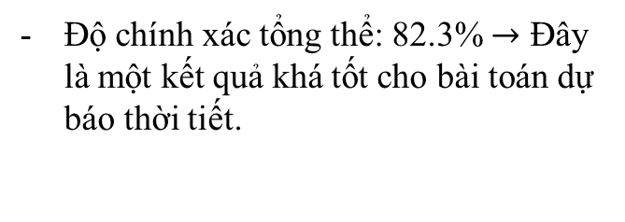
4.2 Phân tích hồi quy đa biến
Random Forest cho biến RainTomorrow
Độ chính xác tổng thể: 82.3% $→$ Đây là một kết quả khá tốt cho bài toán dự báo thời tiết.

Slide 29
Random Forest cho biến RainTomorrow
Trường hợp “Không mưa”:
+ Precision: 0.90 - 90% dự đoán không mưa là chính xác.
+ Recall: 0.87 - 87% ngày không mưa được dự đoán đúng.
+ F1-score: 0.88 - Điểm số tổng hợp rất tốt.
+ Support: 20,023 mẫu (số lượng lớn).

Slide 30
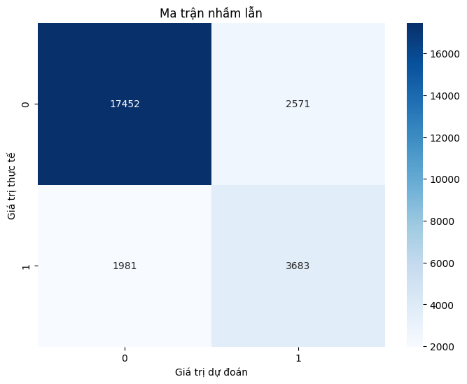
Random Forest cho biến RainTomorrow
Phân loại đúng
True Negatives (TN) = 17452: Số trường hợp dự đoán đúng là "không mưa".
True Positives (TP) = 3683: Số trường hợp dự đoán đúng là "có mưa".

Slide 31
Random Forest cho biến RainTomorrow
Phân loại sai
False Positives (FP) = 2571: Số trường hợp dự đoán sai là "có mưa" (thực tế không mưa).
False Negatives (FN) = 1981: Số trường hợp dự đoán sai là "không mưa" (thực tế có mưa).

Slide 32
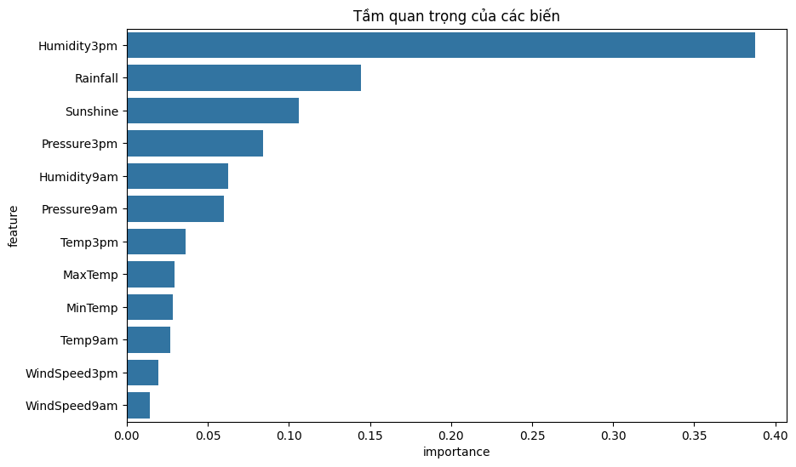
Random Forest cho biến RainTomorrow

Slide 33
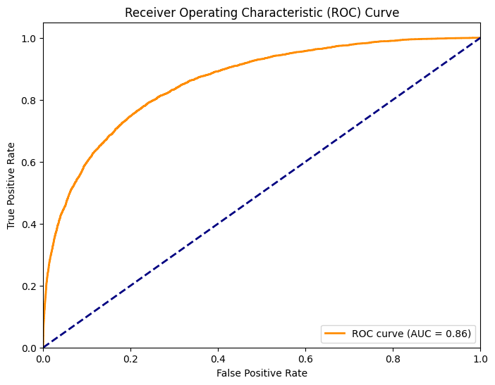
Random Forest cho biến RainTomorrow

Slide 34
4.3 Phân tích nhân tố
Phân tích nhân tố (Factor Analysis) là một kỹ thuật thống kê được sử dụng để tìm ra các cấu trúc ẩn (hay còn gọi là nhân tố) giải thích mối quan hệ giữa các biến quan sát được. Nói cách khác, nó giúp chúng ta giảm số lượng biến ban đầu xuống còn một số lượng biến ẩn ít hơn, nhưng vẫn giữ được phần lớn thông tin quan trọng.

Slide 35
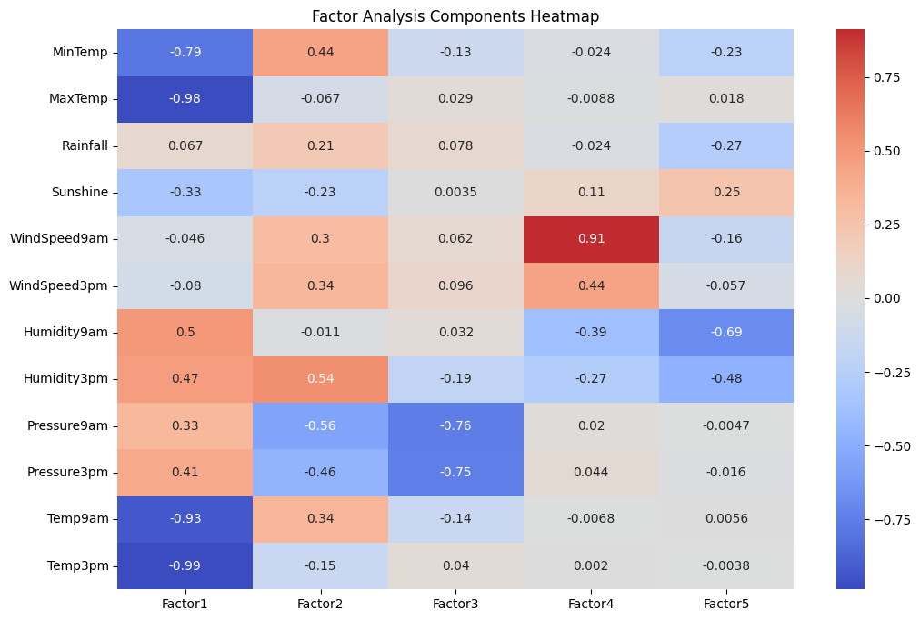
4.3 Phân tích nhân tố
Có 5 nhân tố:
Nhiệt độ
Độ ẩm và gió
Áp suất
Gió
Độ ẩm phụ

Slide 36
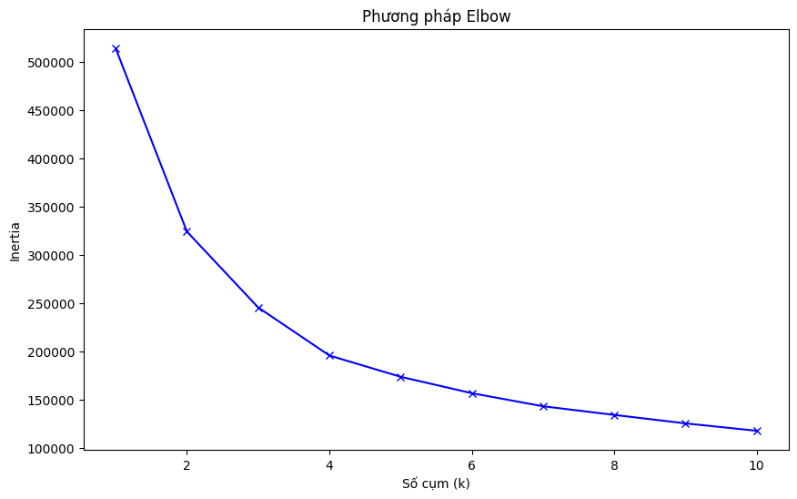
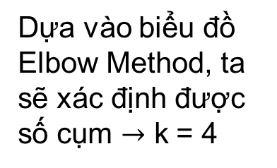
4.4 Phân tích cụm (Nhiệt độ và độ ẩm)
Dựa vào biểu đồ Elbow Method, ta sẽ xác định được số cụm $→$ k = 4

Slide 37
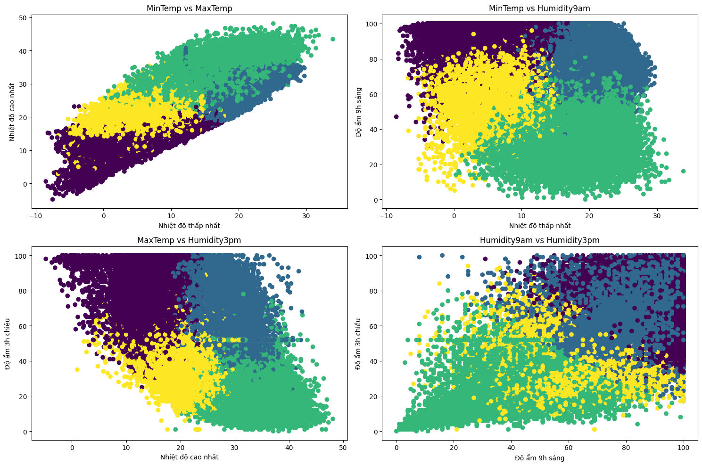
4.4 Phân tích cụm (Nhiệt độ và độ ẩm)
- MinTemp và MaxTemp, Humidity9am và Humidity3pm: Có tương quan dương mạnh (tuyến tính)
- MinTemp và Humidity9am: Tương quan âm: độ ẩm giảm khi nhiệt độ tăng
- MaxTemp và Humidity3pm: Tương quan âm mạnh: độ ẩm buổi chiều giảm khi nhiệt độ cao nhất tăng

Slide 38
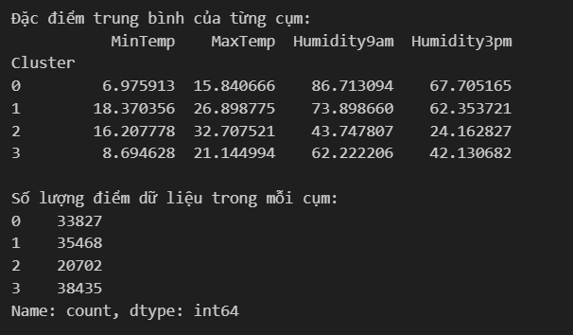
4.4 Phân tích cụm (Nhiệt độ và độ ẩm)
Cụm 0: Thời tiết mát mẻ, ẩm ướt (có thể là mùa đông/thu)
Cụm 1: Thời tiết ấm áp, độ ẩm vừa phải (có thể là mùa xuân/thu)
Cụm 2: Thời tiết nóng, khô (có thể là mùa hè)
Cụm 3: Thời tiết mát mẻ, độ ẩm trung bình

Slide 39

4.4 Phân tích cụm (Nhiệt độ và độ ẩm)
Qua việc phân tích Cụm nhiệt độ và độ ẩm, ta thấy rằng nhiệt độ và độ ẩm có mối quan hệ nghịch biến, nghĩa là khi nhiệt độ tăng , độ ẩm thường giảm.

Slide 40

4.5 Phân tích phân biệt
Phân tích phân biệt (Discriminant Analysis) là một kỹ thuật thống kê được sử dụng để phân loại các đối tượng vào một trong nhiều nhóm đã biết dựa trên các đặc điểm đo lường được. Nói cách khác, đây là một công cụ giúp chúng ta tìm ra những đặc trưng riêng biệt để phân biệt các nhóm đối tượng với nhau.

Slide 41
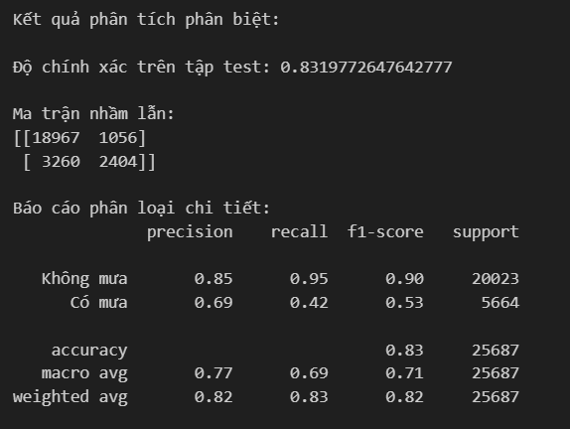
4.5 Phân tích phân biệt
Độ chính xác: 83,19%
Ma trận nhầm lẫn:
True Negative (Dự đoán đúng không mưa): 18967 trường hợp.
False Positive (Dự đoán sai là có mưa): 1056 trường hợp.
False Negative (Dự đoán sai là không mưa): 3260 trường hợp.
True Positive (Dự đoán đúng có mưa): 2404 trường hợp.

Slide 42
4.5 Phân tích phân biệt
Lớp “Không mưa”:
Precision: 0.85 (85% các dự đoán không mưa là chính xác).
Recall: 0.95 (95% các ngày thực sự không mưa được dự đoán đúng).
F1-score: 0.90 (điểm số tổng hợp tốt).
Support: 20023 mẫu.

Slide 43
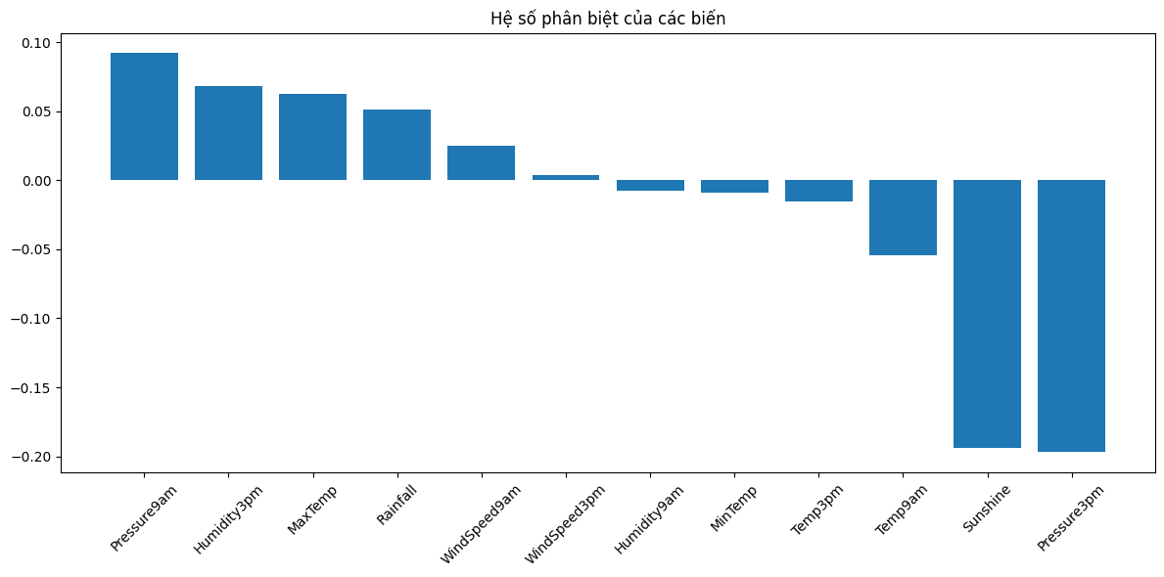
4.5 Phân tích phân biệt

Slide 44
05
LUẬT KẾT HỢP

Slide 45
Luật kết hợp là một phương pháp khai phá dữ liệu để tìm ra các mối quan hệ thú vị giữa các biến trong tập dữ liệu lớn. Nó được sử dụng để phát hiện các mối liên kết mạnh giữa các phần tử khác nhau.

Slide 46
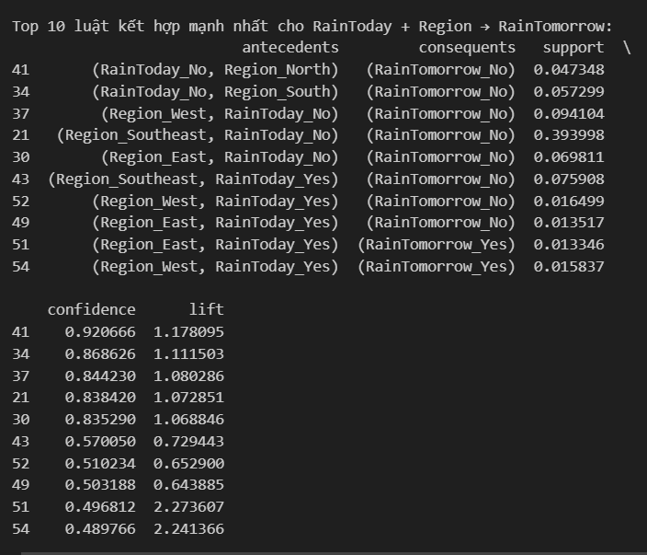
RainToday + Region $→$ RainTomorrow

Slide 47
06
MÔ HÌNH DỰ ĐOÁN MƯA

Slide 48
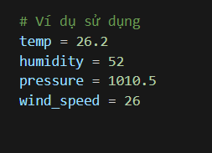
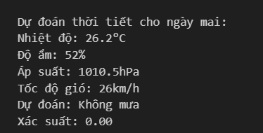
MÔ HÌNH DỰ ĐOÁN MƯA

Slide 49
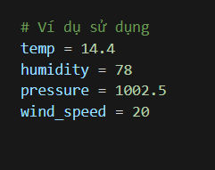
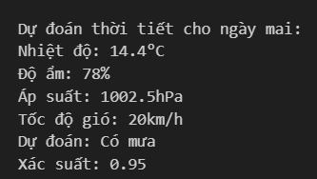
MÔ HÌNH DỰ ĐOÁN MƯA

Slide 50
CẢM ƠN THẦY VÀ CÁC BẠN ĐÃ LẮNG NGHE

Slide 51
Thanks!
Do you have any questions?
panh292003@gmail.com
+34 335 842 290
Please keep this slide for attribution

